Slide 1
ГАЙД ПО ПРОХОЖДЕНИЮ ИГРЫ FACTORIO
Команда: Работяги

Slide 2
Дизайнер- Купцова Арина
Аналитик - Волосникова Ксения
Аналитик-
Чащухин Григорий

Slide 3
Задачи нашего гайда
Помочь игрокам разобраться в сложных моментах
Показать идеи улучшения и облегчения игры
Донести основные принципы игры кратко и доступно

Slide 4
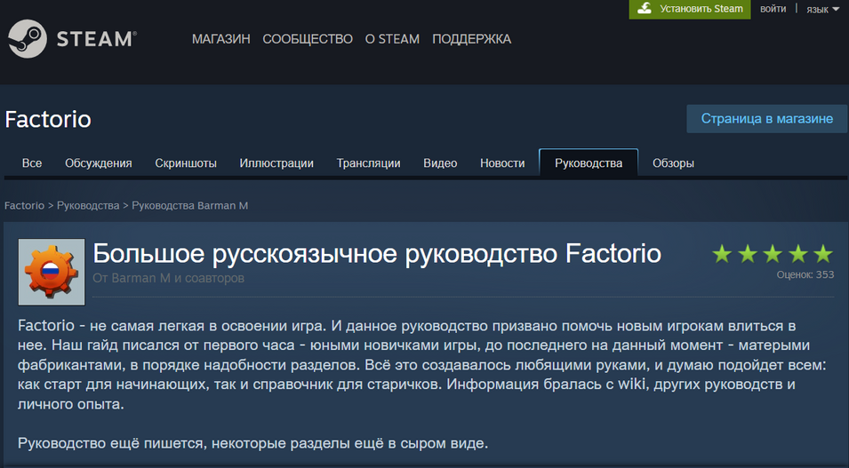
Анализ конкурентов
Существуют множество различных гайдов по игре Factorio. В основном: прохождения на Youtube и сайты, посвященные этой теме.
 | Минусы
Первый видеоурок | Показан только пример прохождения игры, без подробных объяснений
Второй видеоурок | Проходят игру вместо игроков
Гайд в Steam и подобные сайты | Отсутствует помощь в развитии и совершенствовании навыков игроков Проходят игру вместо игроков

Slide 5
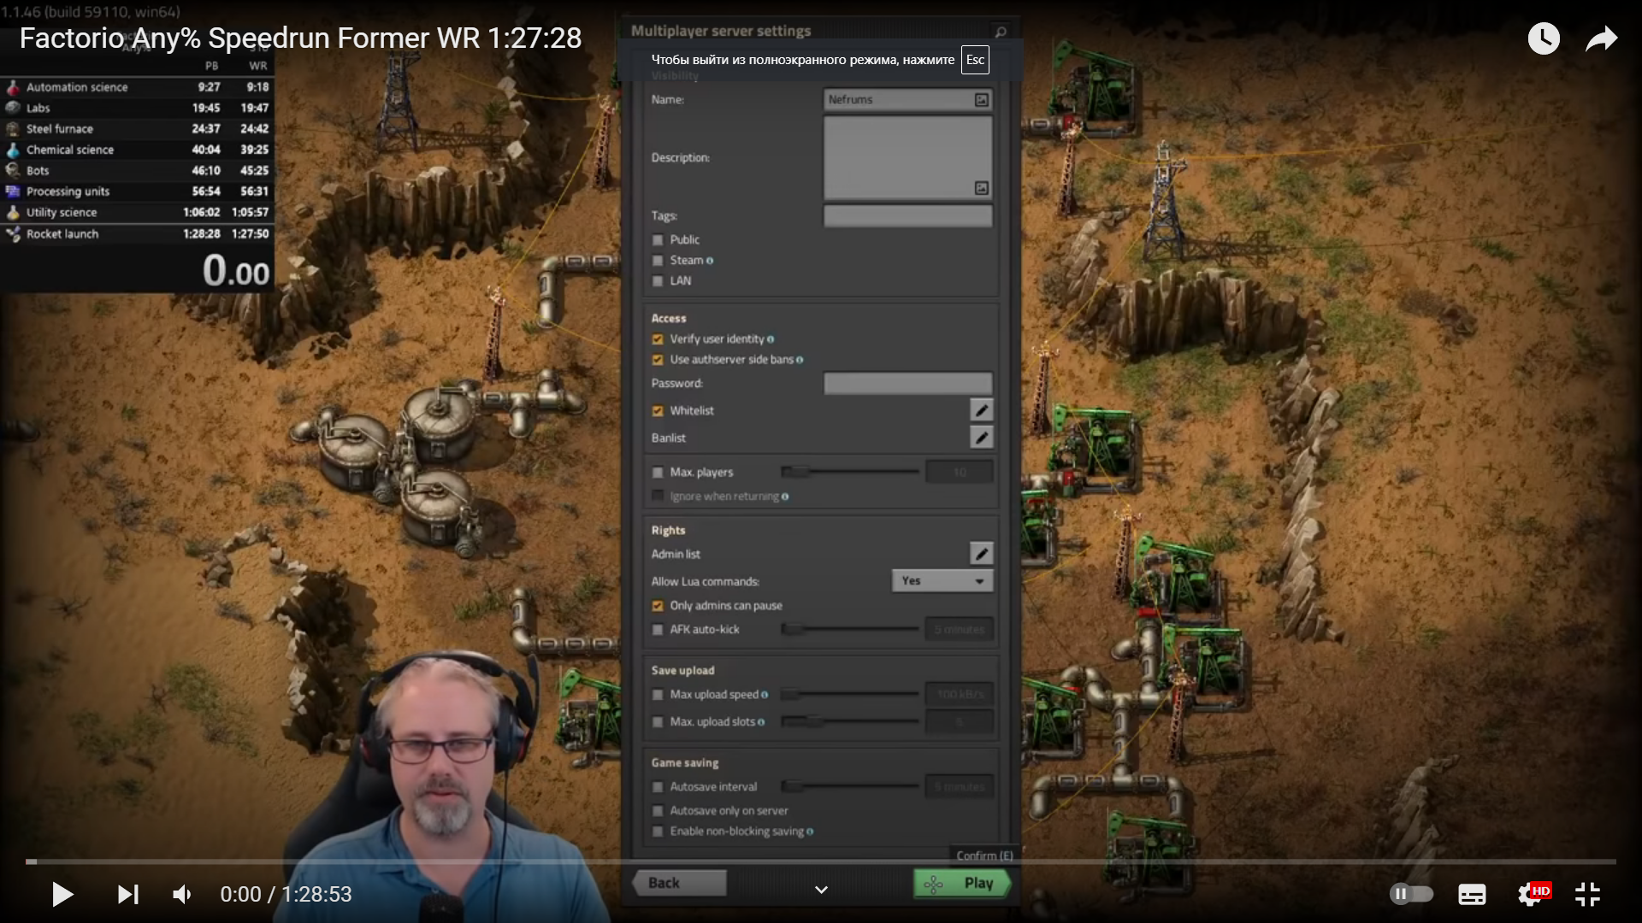
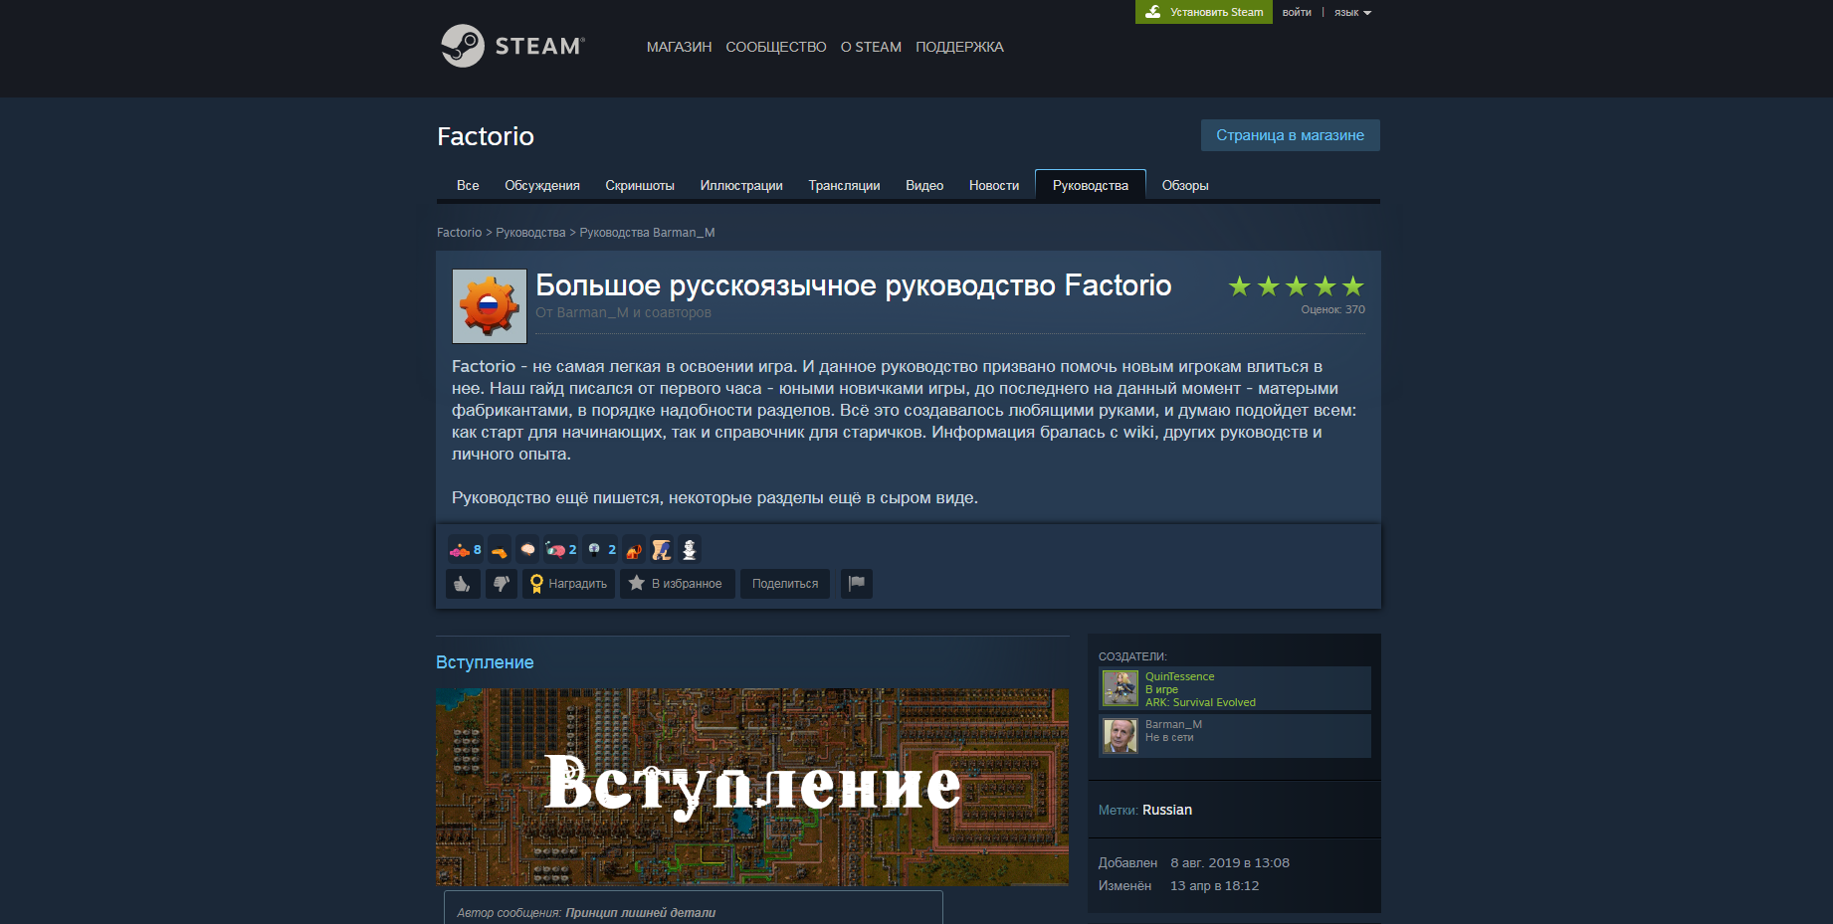
Скриншот из первого видеоурока
Скриншот с сайта в Steam

Slide 6
Решение
Преимущества нашего гайда
Гайд (реализованный на Tilda), который содержит подробный разбор игры и практические советы по прохождению. Он включает в себя самые полезные лайфхаки.

Slide 7
Целевая аудитория:
Новички
Люди, застрявшие в прохождении
Программисты, проходящие собеседование. (отладка и код-ревью)

Slide 8
MVP
Сайт, на котором для каждого аспекта игры есть мини-руководство. Каждая страница посвящена отдельному этапу прохождения.
Функции:
Помощь в прохождении
Способы оптимизации производства
Преодоление сложных этапов игры
Отдельные интерпретации решений

Slide 9
На данном этапе у нас готовы все страницы нашего гайда. Каждый раздел наполнен важной информацией, необходимой для прохождения игры

Slide 10
Видео показ нашего сайта

Slide 11
Главное в цифрах
Общее количество часов, проведенных в игре | 450
Количество представленных схем | 30
Количество страниц сайта | 7
Количество лайфхаков и советов | 15

Slide 12
Благодарим за внимание!
Готовы ответить на ваши вопросы
Команда: Работяги
Сайт:
В составе:
Купцовой Арины
Волосниковой Ксении
Чащухина Григория
1
1

